Slide 1
4.4 嵌入式系统和EDA技术
主讲：马蔚

Slide 2



知识图谱
采
集
传
输
变
换
存
储
处
理
利
用
认
知
2.1 时域和频域
2.2 模拟和数字
2.3 编码和调制
2.4 场与波
2 信号与数据
1 信息与信息技术概述
场与波
信 号
数 据
信 息
器
件
处
理
器
网
络
5 互联与计算
3 电子器件与电路
5.1 通信与网络
5.2 感知与计算
4 逻辑与数字系统
3.1 电路模型和基本定律
3.2 晶体管
3.3 集成电路
4.1 数字逻辑和电路
4.2 时序逻辑和有限状态机
4.3 计算机和微处理器
4.4 嵌入式系统和EDA技术
6 专业与课程导引
7 课程总结

Slide 3
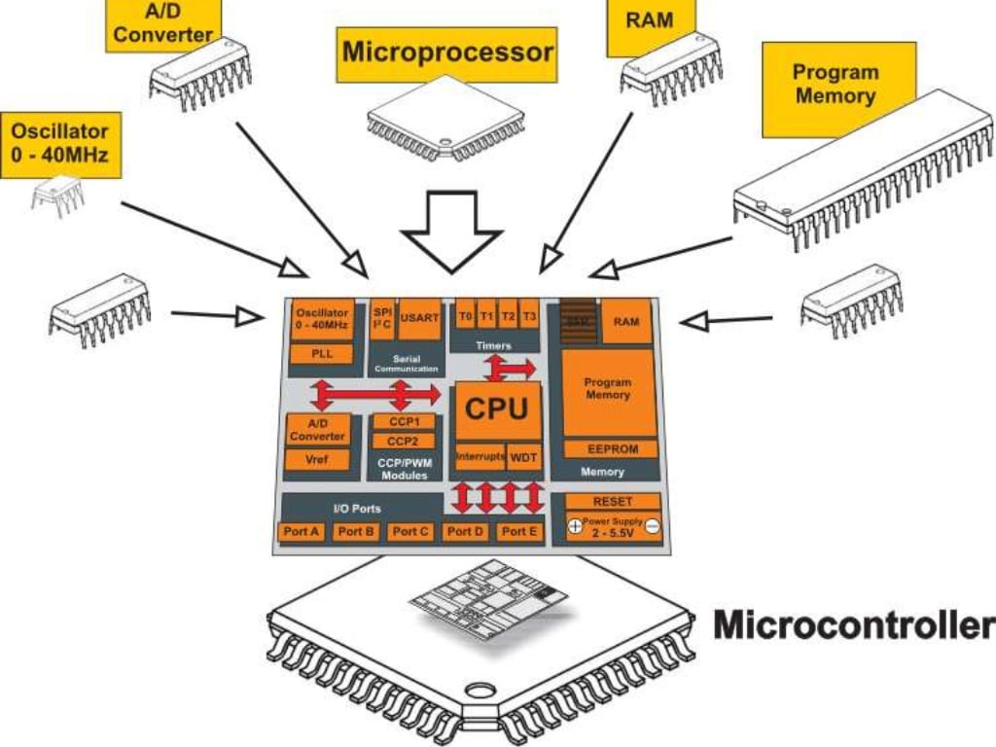
内容提要
嵌入式系统
嵌入式系统组成与设计
嵌入式系统接口
EDA技术
IC设计流程及EDA技术
硬件描述语言
可编程逻辑器件

Slide 4
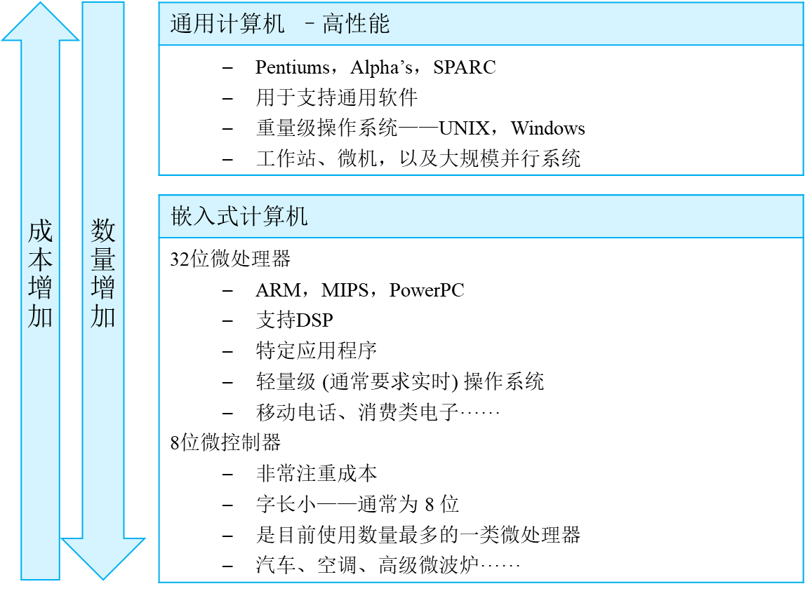
微处理器两大分支

Slide 5
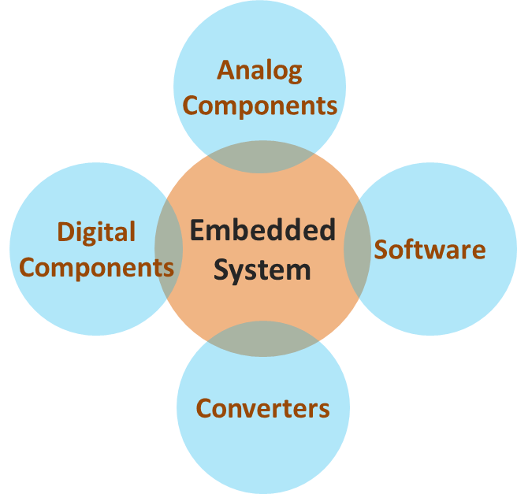
嵌入式系统 (Embedded Systems)
控制、监视或辅助设备、机器或甚至工厂运作的装置。
特性：
设计的目的，在于执行特定的功能
以微电脑与周边构成核心
严格的时序与稳定度要求
全自动操作循环
软件与硬件的综合体，特别强调“量身定做”的原则。
基于某种特殊用途，开发出定制化 (Customized) 的系统。
适用于应用系统对功能、可靠性、成本、体积、功耗有严格要求的专用计算机系统。

Slide 6
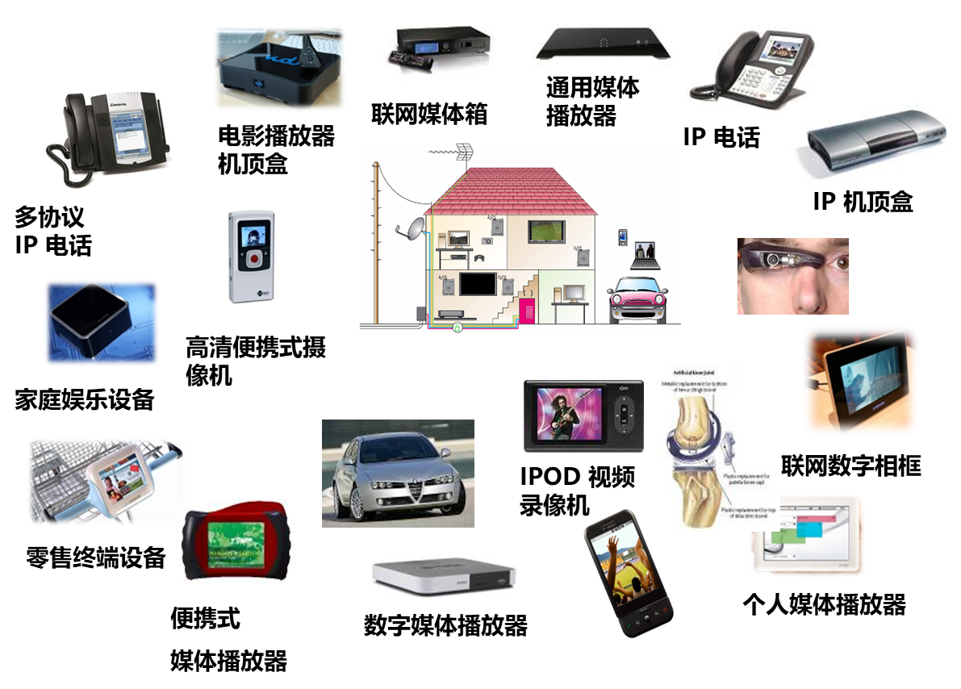
嵌入式系统的应用
非常广泛，无处不在 ！

Slide 7
嵌入式系统组成
一般由嵌入式硬件和软件组成
硬件：
微处理机 (Microprocessor) / 微控制器 (Microcontroller)
内存 (Memory)
特殊用途集成电路芯片 (ASIC)
输入与输出 (Input/Output, I/O) 接口、输入与输出装置
软件：
初始化代码及驱动、嵌入式操作系统和应用程序等
这些软件有机地结合在一起，形成系统特定的一体化软件。

Slide 8
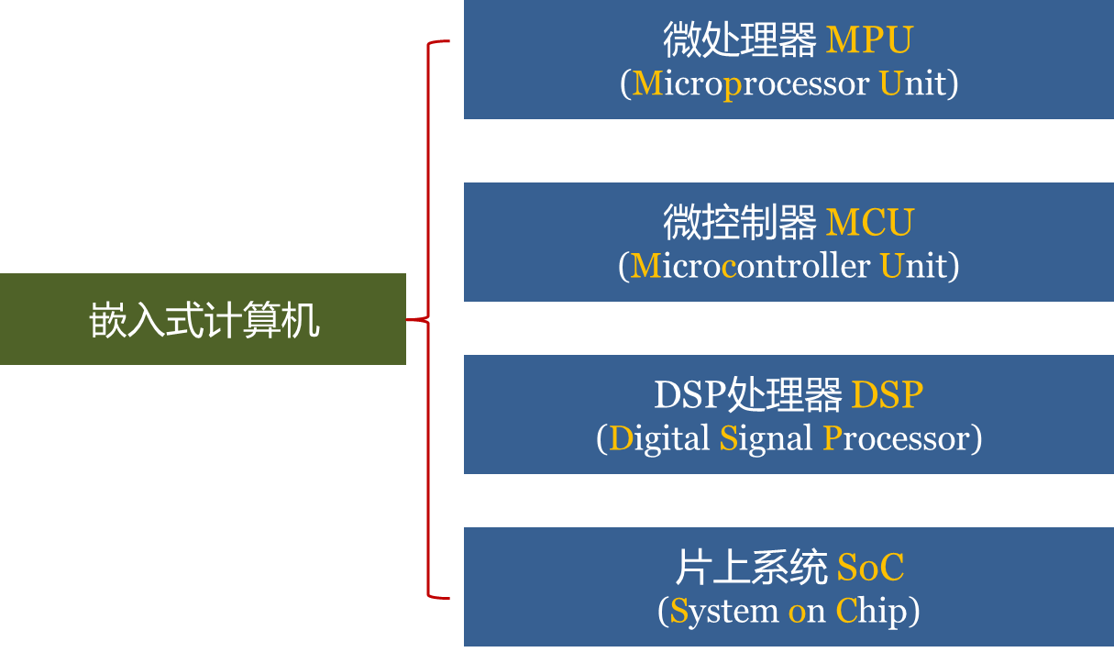
嵌入式平台分类

Slide 9
微处理器 MPU
由通用计算机中的 CPU 演变而来的。
与计算机处理器不同，在实际嵌入式应用中，只保留和嵌入式应用紧密相关的功能硬件，去除其他的冗余功能部分，这样就以最低的功耗和资源实现嵌入式应用的特殊要求。主要特点：
功耗低；
处理器结构可扩展；
调试功能丰富；
支持实时多任务及操作系统。
目前主要的嵌入式处理器类型有 ARM Cortex-A 系列、Power PC、MIPS 等。

Slide 10
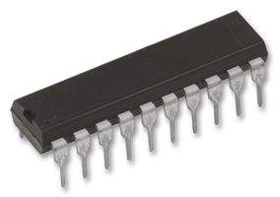
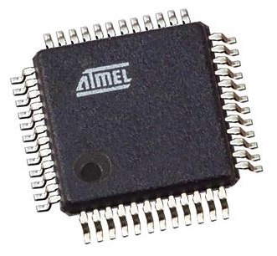
微控制器 MCU
一般以一种微处理器的CPU为核心，芯片内部集成ROM/RAM/ EPROM 、Flash RAM 、总线、总线逻辑、定时/计数器、看门狗、I/O、串行口、脉宽调制输出、A/D、D/A等各种必要功能和外设。
典型代表是单片机，常见的是C51 、AVR 、MSP430 、PIC 、STM32（ARM Cortex-M系列）等。
最大特点是单片化，体积小，从而使功耗和成本下降、可靠性提高。
片上外设资源一般比较丰富，适合应用于控制领域。
目前嵌入式系统工业的主流。

Slide 11
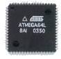
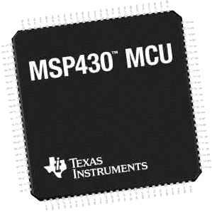
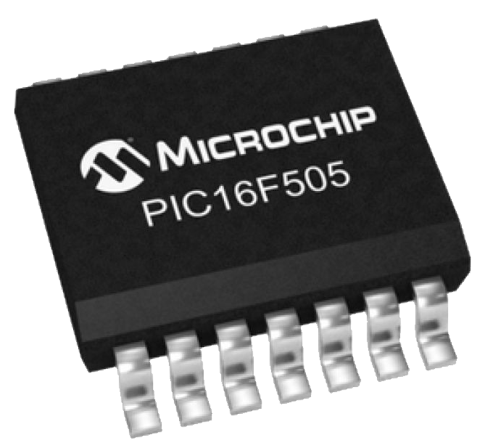
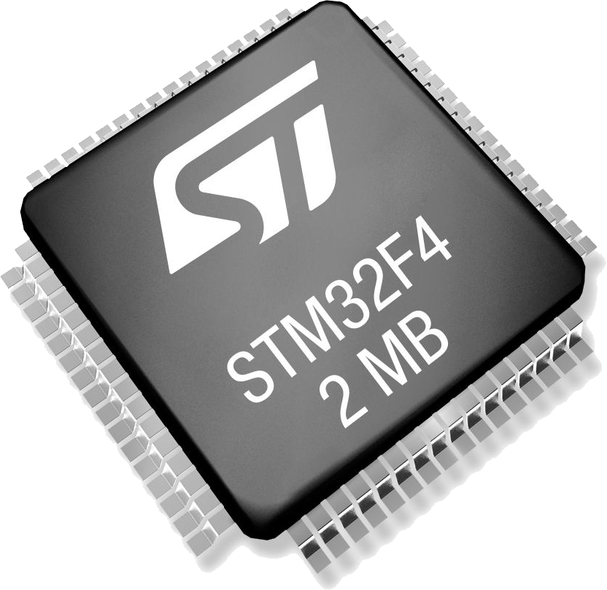
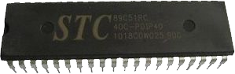
常用的MCU
类别 | 架构 | 总线 | 主流型号 | 开发环境 | 说明
8051 | C51 | 8位 | AT89C51 STC89C51 | Keil | 简单，纯IO，外设基本靠扩展
AVR | RISC | 8位 | Atmega16a | AVR Studio/IAR | 较高性能，外设丰富
PIC | RISC | 8位 | PIC16F873 | MPLAB | 指令少，开发简单
MSP430 | RISC | 16位 | MSP430F系列 | CCS/IAR | 较高性能，外设丰富
STM32 | ARM | 32位 | STM32F系列 | Keil/IAR | ARM Cortex架构，主流MCU，高性能，可运行微操作系统

Slide 12
DSP处理器 DSP
在数字化时代数字信号处理是一门应用广泛的技术，如数字滤波、快速傅里叶变换、谱分析、音视频编码等，传统微处理器在进行这类计算操作时的性能较低，专门的数字信号处理芯片——DSP 也就应运而生。
DSP的系统结构和指令系统针对数字信号处理进行了特殊设计，因而在执行相关操作时具有很高的效率。
在应用中，DSP总是完成某些特定的任务，硬件和软件需要为应用进行专门定制，因此DSP是一种嵌入式处理器。

Slide 13
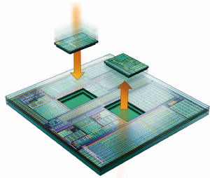
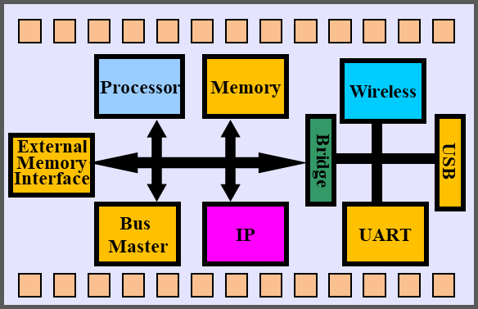
片上系统 SoC
利用大规模集成电路技术将某一类应用需要的大多数模块集成在一个芯片上，从而在芯片上实现一个嵌入式系统大部分核心功能，这就是嵌入式片上系统。
嵌入式片上系统极大地简化了嵌入式系统设计的难度，减小了尺寸、降低了成本、提高了可靠性，是嵌入式处理器的一个重要发展趋势。

Slide 14
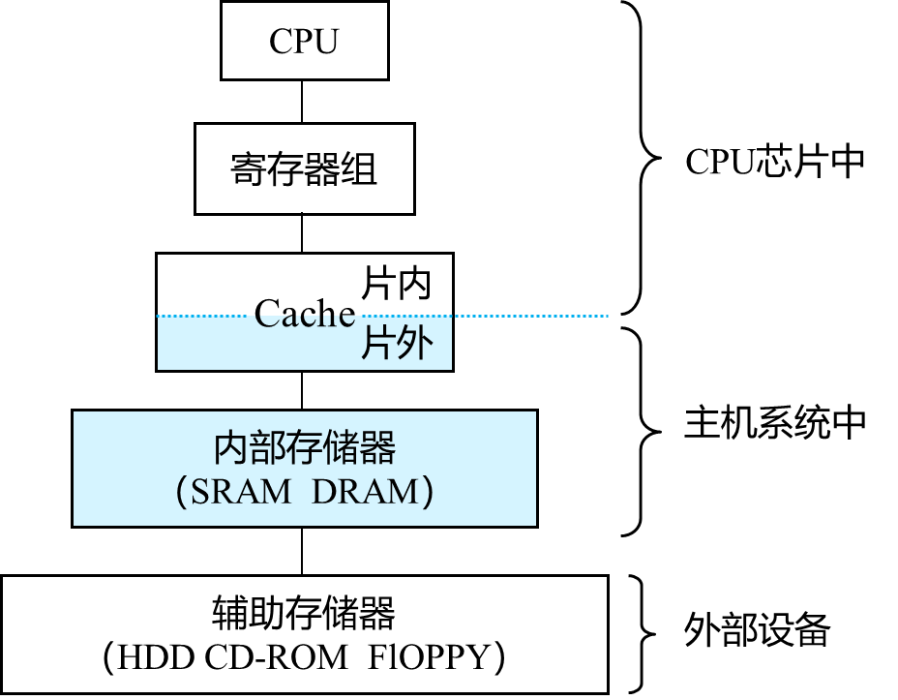
存储器
嵌入式系统需要存储器来存放数据和执行代码
嵌入式系统的存储器包含Cache、主存和外存
Cache是一种容量小、速度快的存储器阵列
主存是嵌入式微处理器能直接访问的寄存器，用来存放系统和用户的程序及数据
嵌入式系统中常用的外存有硬盘、NAND FLASH、CF卡、MMC和SD卡等。

Slide 15
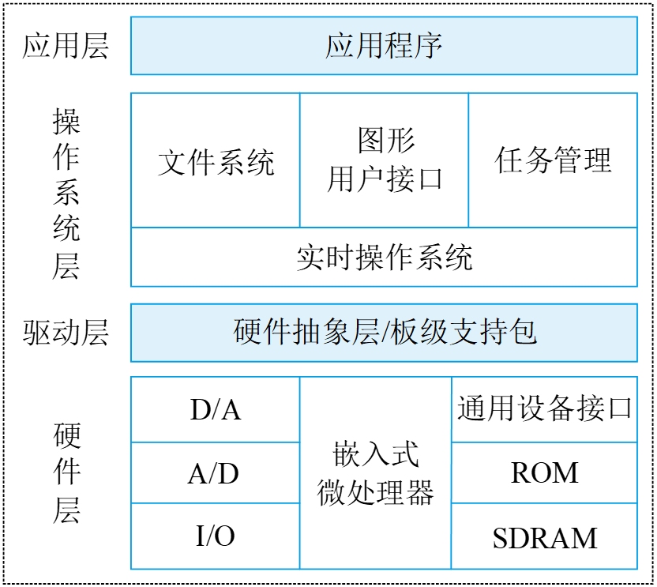
软件体系
应用层
针对特定应用领域，用来实现用户预期目标的嵌入式应用软件。
操作系统层
由实时操作系统 (Real-Time Operation System，RTOS)、文件系统、图形用户接口 (Graphic User Interface，GUI)、网络系统及通用组件模块组成。
负责全部软硬件资源的分配、调度、控制等活动。
驱动层
也称为硬件抽象层 (Hardware Abstract Layer，HAL) 或板级支持包 (Board Support Package，BSP)。该层一般包含相关底层硬件的初始化、数据的输入/输出操作和硬件设备的配置等功能。

Slide 16
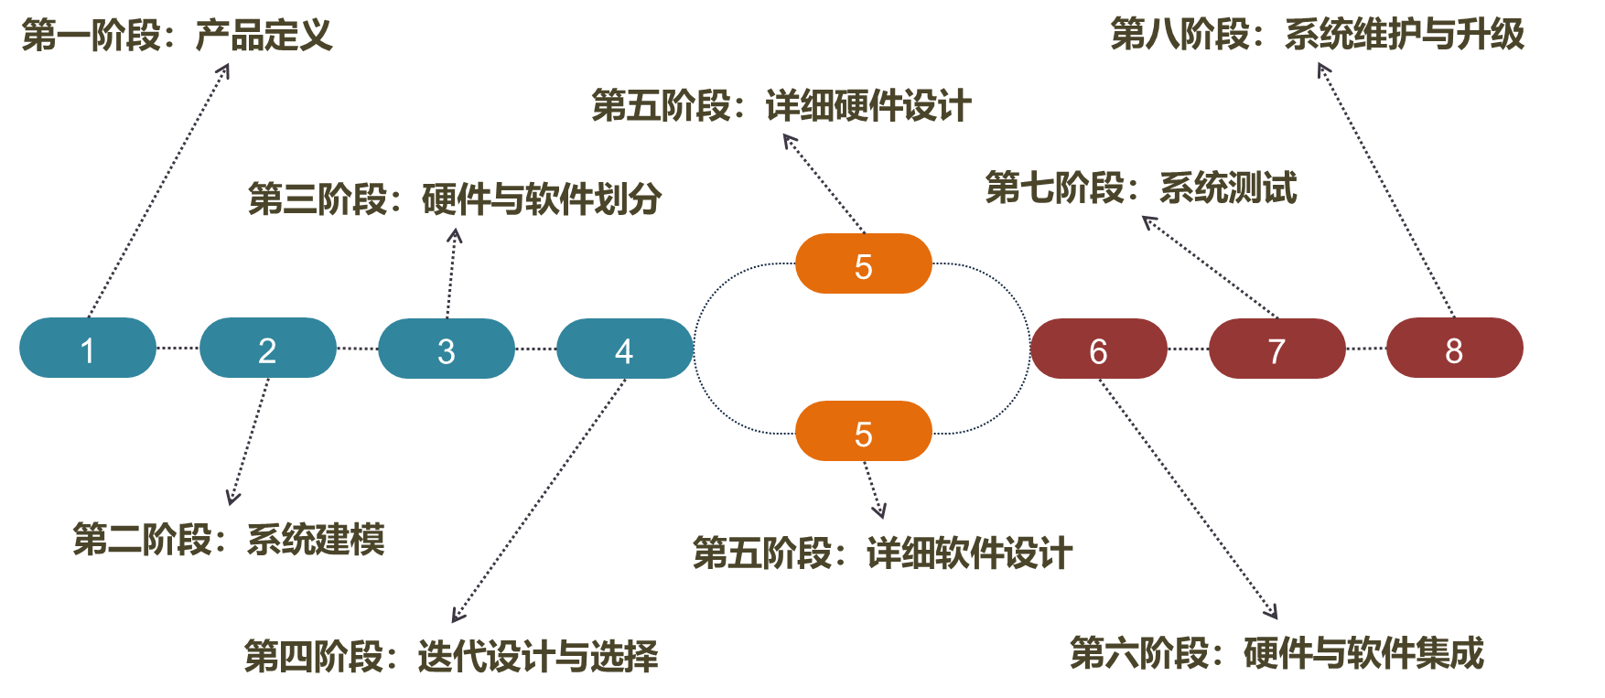
嵌入式系统设计过程

Slide 17
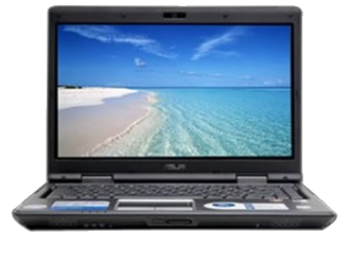
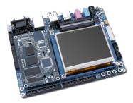
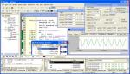
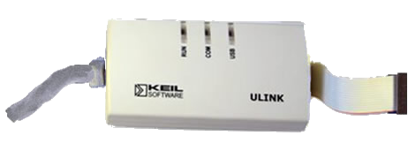
“宿主机/目标板”开发模式
宿主机开发模式
PC、IDE (Integrated Development Environment) 开发环境
仿真器、评估板、串口线、网线
在线仿真、Trace、LED、Printf … …
查阅官方例程
掌握官方软件库
工具选型
IDE开发环境
掌握原理图
阅读数据手册
宿主机
仿真器
评估板

Slide 18
嵌入式最小系统与外设

Slide 19
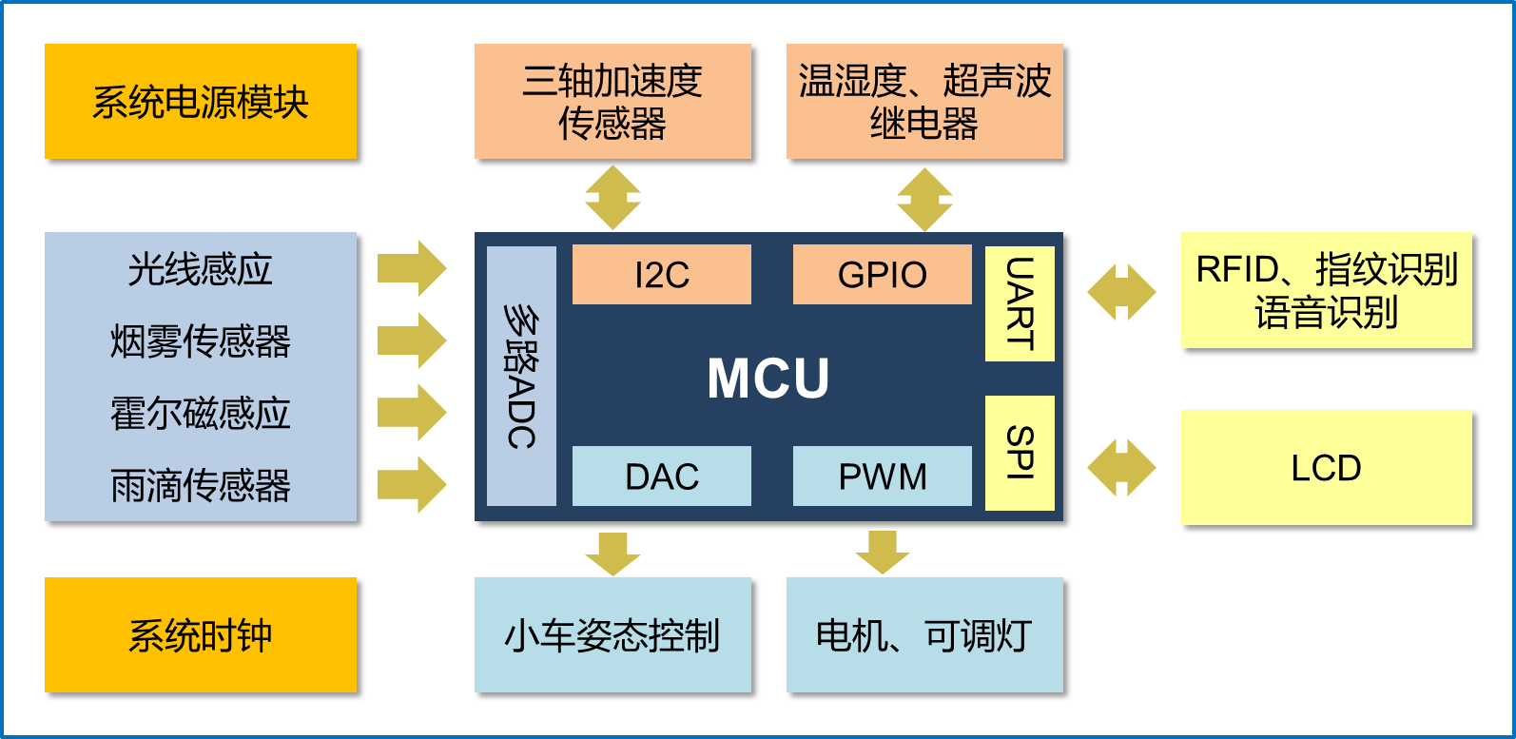
嵌入式系统例子

Slide 20
常用接口技术
数字量I/O
A/D和D/A
PWM
总线接口
并口、串口、RS485、IIC、SPI、CAN、……
显示接口

Slide 21
数字量I/O
单片机接口系统，如键盘输入、显示输出、打印输出、数据采集、伺服系统、数据存储、数据通信等众多功能，皆通过I/O端口实现与MCU的信息交互
某些特定的传感器时序需求，很多都直接使用数字量IO来模拟接入
复用性：部分I/O可复用其他功能；
驱动能力：不同端口的驱动能力不同。

Slide 22
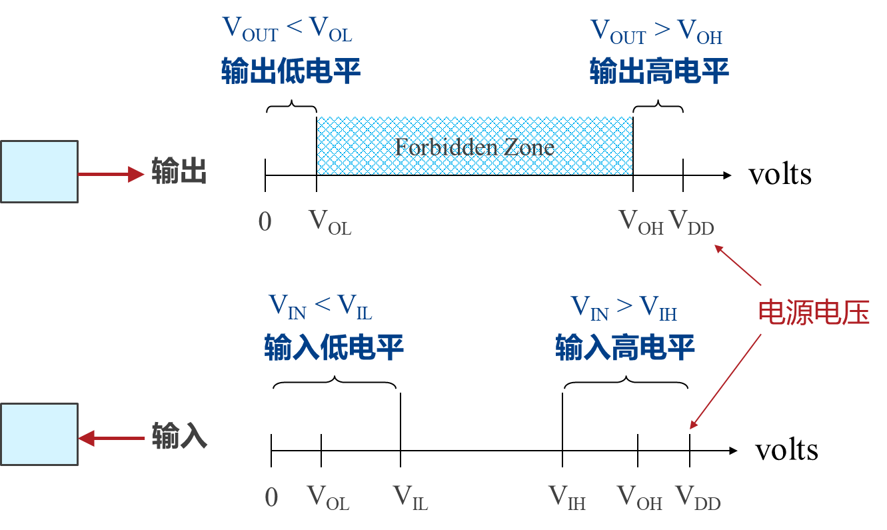
逻辑电平的相关参数

Slide 23
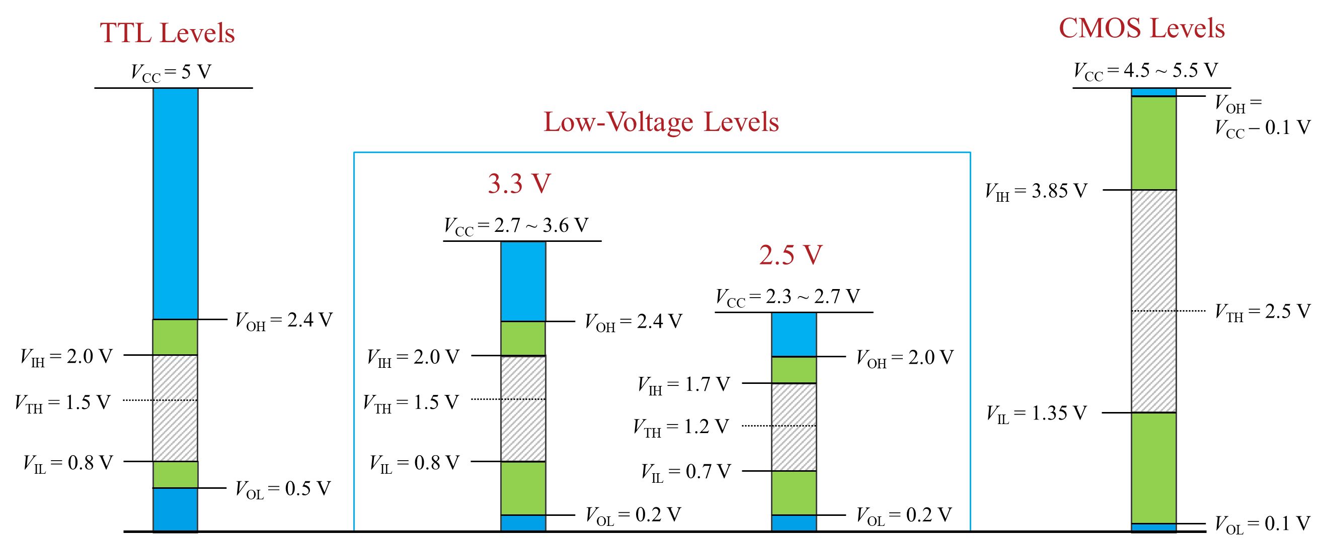
TTL和CMOS电平规范

Slide 24
PWM (Pulse Width Modulation)
脉冲宽度调制，简称脉宽调制。
是利用微处理器的数字输出来对模拟电路进行控制的一种非常有效的技术，广泛应用在从测量、通信到功率控制与变换的许多领域中。
占空比12.5%
占空比50%
占空比25%
占空比75%

Slide 25
总线接口
为了简化硬件电路设计、简化系统结构，常用一组线路，配置以适当的接口电路与各部件和外围设备连接，这组共用的连接线路被称为总线。
微机中总线一般有内部总线、系统总线和外部总线。
内部总线是微机内部各外围芯片与处理器之间的总线，用于芯片一级的互连。
系统总线是微机中各插件板与系统板之间的总线，用于插件板一级的互连。
外部总线则是微机和外部设备之间的总线。
三态门

Slide 26
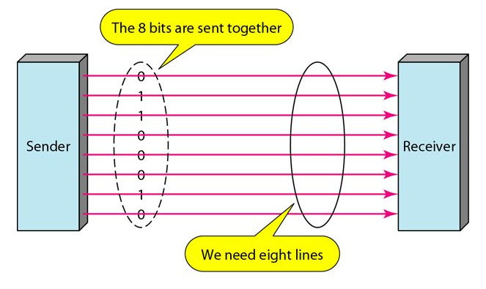
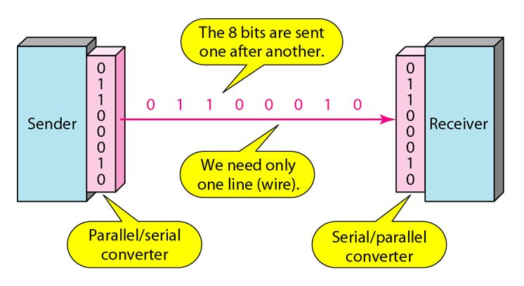
并行传输和串行传输
并行传输
同时传输一组比特，每个比特使用单独的一条线路。
传输速度快
短距离
串行传输
只使用一条线路，同时只传输1 比特位。
造价低，可靠性好
长距离

Slide 27

7·23甬温线特别重大铁路交通事故
2011年7月23日，甬温线温州市境内，发生动车组列车追尾事故。造成40人死亡、172人受伤，中断行车32小时35分，直接经济损失19371.65万元。
是一起因列控中心设备存在严重设计缺陷、上道使用审查把关不严、雷击导致设备故障后应急处置不力等因素造成的责任事故。
当温州南站列控中心采集驱动单元采集电路电源回路中保险管F2遭雷击熔断后，采集数据不再更新，错误地控制轨道电路发码及信号显示，使行车处于不安全状态。
重大工程中的工程风险意识，需要综合考虑工程中环境、技术、社会的相互关系。

Slide 28
内容提要
嵌入式系统
嵌入式系统组成与设计
嵌入式系统接口
EDA技术
IC设计流程及EDA技术
硬件描述语言
可编程逻辑器件

Slide 29
EDA技术 (Electronic Design Automation)
EDA技术为现代电子理论和设计的表达与实现提供了可能性。EDA工程是现代电子设计的核心。
以计算机为平台，以EDA软件的工具，以硬件描述语言为设计语言，以FPGA/CPLD为载体，以ASIC，SOPC/SOC为目的器件，以电子系统设计为应用方向的自动化设计过程。
ASIC：专用集成电路 Application Specific Integrated Circuit
SOC：系统芯片 System on Chip
SOPC：可编程片上系统 System-on-a-Programmable-Chip
CPLD：复杂可编程逻辑器件 Complex Programmable Logic Device
FPGA：现场可编程门阵列 Field－Programmable Gate Array

Slide 30
EDA的发展可分为三个阶段
CAD (计算机辅助设计)
1970s，利用计算机辅助进行 PCB 布线、电路模拟、逻辑模拟及版图的绘制等，使设计周期得以缩短，设计效率显着提高。
CAE (计算机辅助工程)
1980s，以定时分析、逻辑摸拟、故障仿真、自动布局布线为核心，重点解决电路设计过程中的功能检测等问题，从而使得电子产品的设计在制作之前就能够预知产品的功能与性能。
EDA (电子设计自动化)
1990s，以高级描述语言、系统仿真和综合技术为特点，采用自顶向下（Top-Down）的设计理念。“顶”是指系统的功能，“向下”是将系统由大到小、由粗到精进行分解，直至基本模块实现。

Slide 31
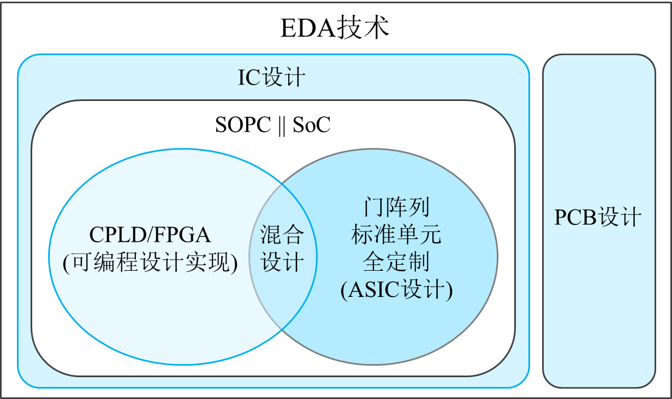
IC设计与EDA技术

Slide 32
ASIC (Application Specified Integrated Circuit)
1980年代中期以后，IC工艺与设计技术的发展水平已能够在单芯片上实现相当规模与复杂功能的电路，可把本需要多个中小规模集成块完成的某一电路功能集成到一个芯片上去实现。
ASIC一般是面向特定应用领域的IC，如音/视频编解码芯片、网络通信芯片、LCD显示驱动芯片等。
为了加快ASIC产品的开发速度，更快地满足市场需求，ASIC的设计采取了不同的模式： 全定制、半定制（门阵列、标准单元）。
半定制是在预定设计前提下受约束的设计，目的是为了简化设计流程，以牺牲芯片性能为代价来缩短开发时间。

Slide 33
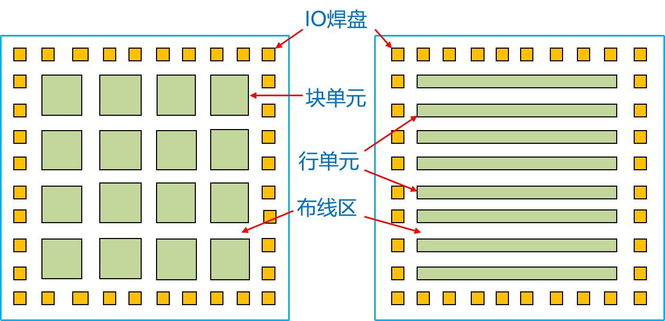
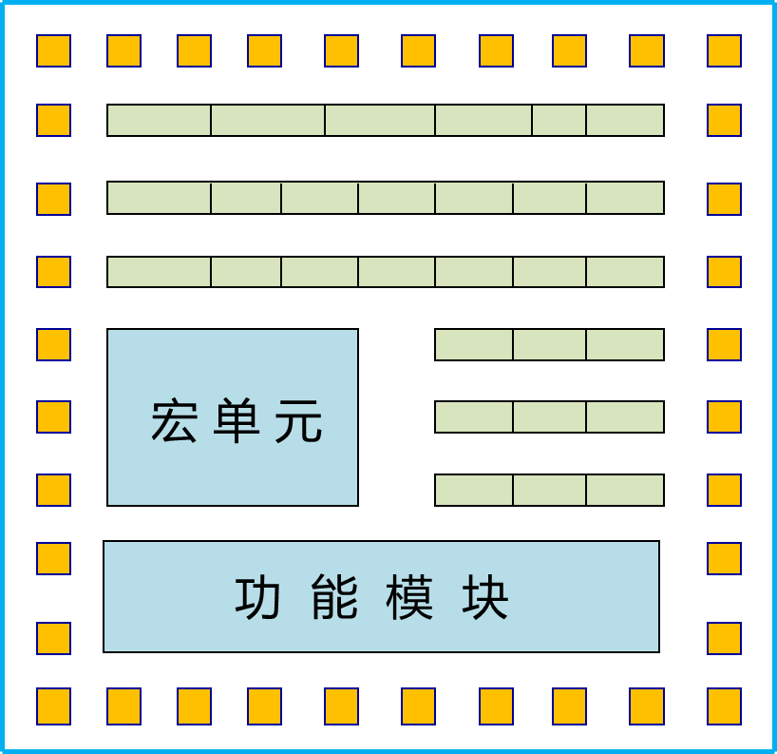
门阵列和标准单元
门阵列是预先设计生产好的由基本逻辑门组成的阵列，只需根据不同电路设计制作互连线，即得到最后电路。
标准单元是预先设计好“标准”(单元高度一致)的常用逻辑功能单元库，需要时从库中调用这些单元，经自动布局布线，得到电路版图。
门阵列
标准单元

Slide 34
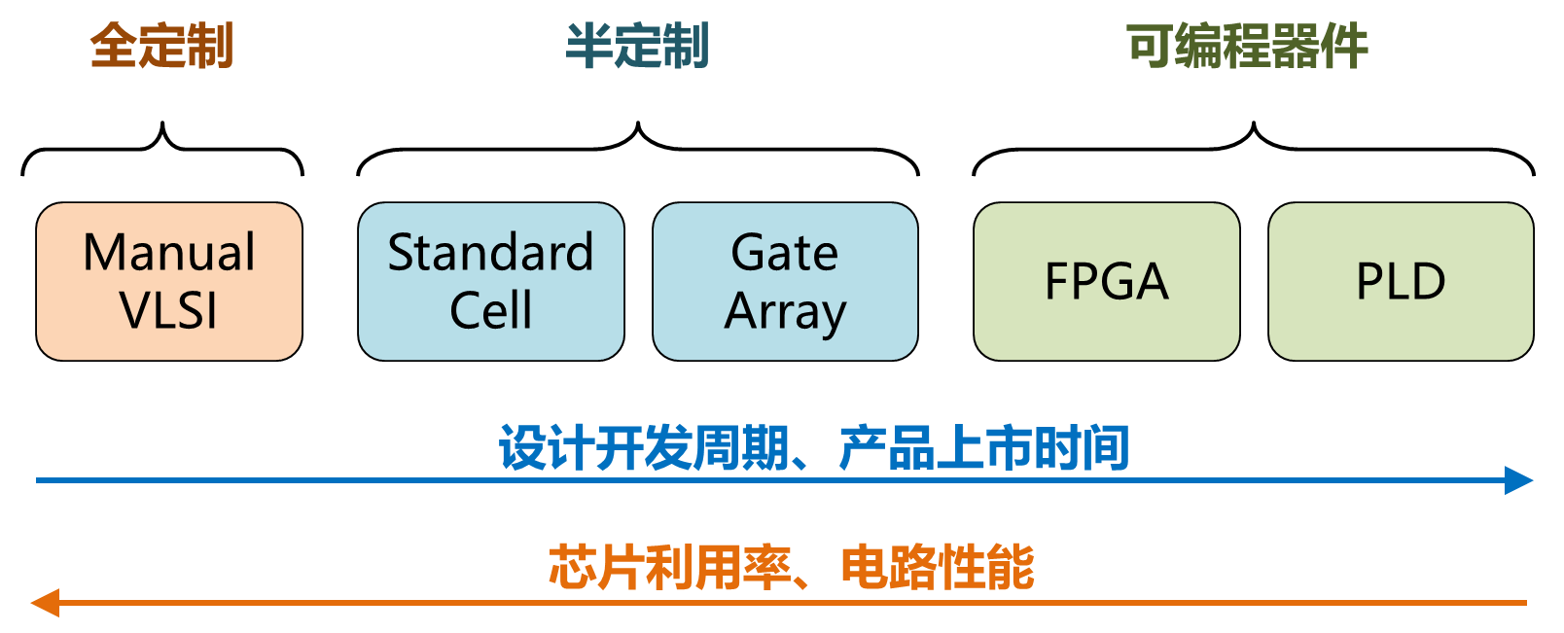
不同硬件实现的特性

Slide 35
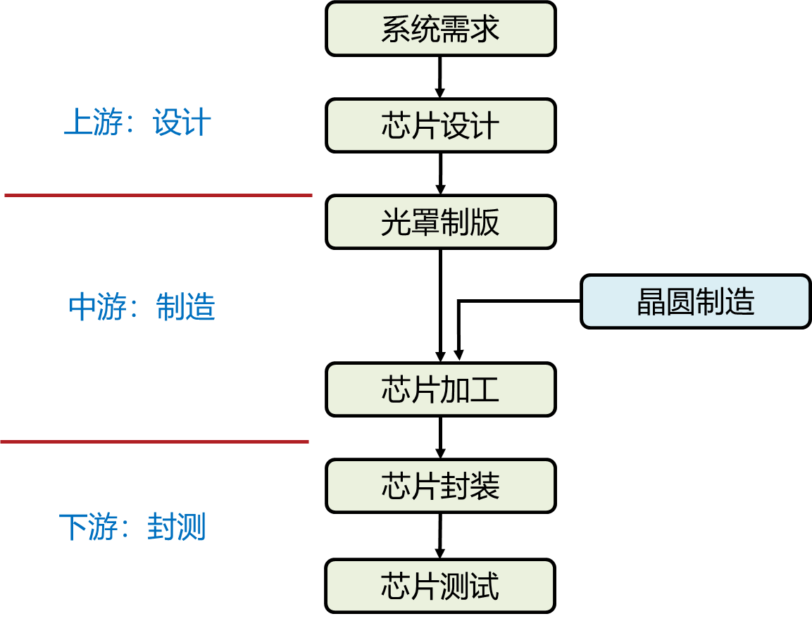
IC设计和制造流程
写书、印书、装订

Slide 36
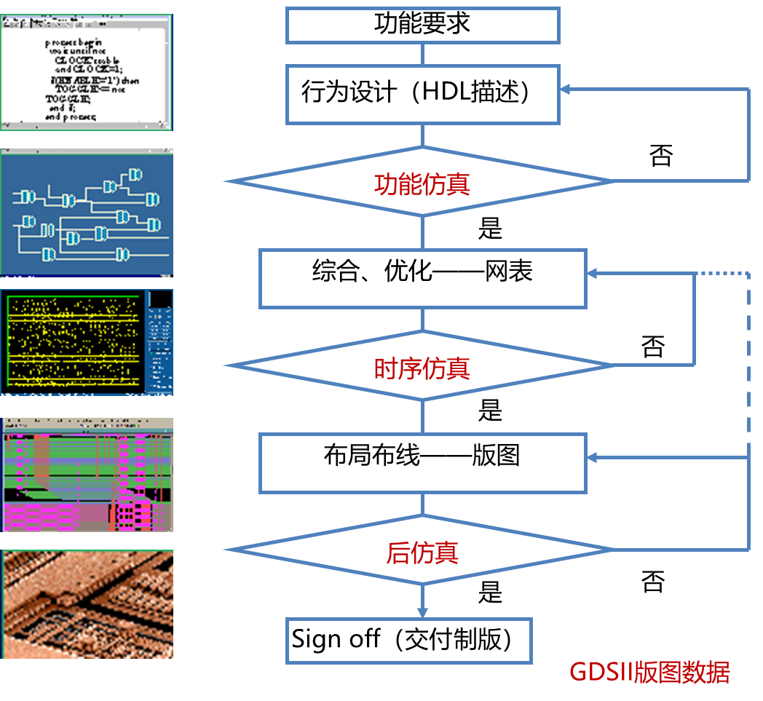
设计创意 + 仿真验证

Slide 37
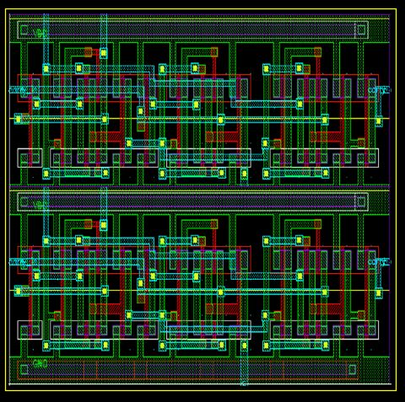
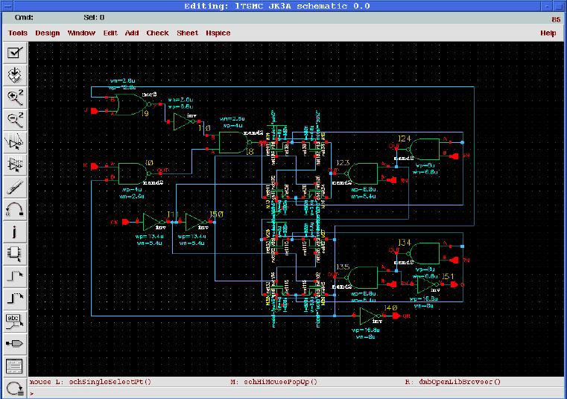
逻辑综合产生线路图
布局布线产生的局部版图

Slide 38
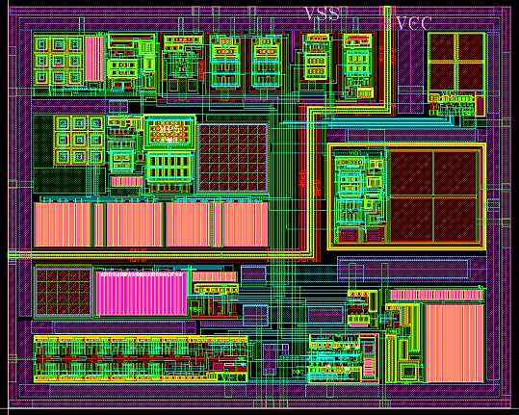
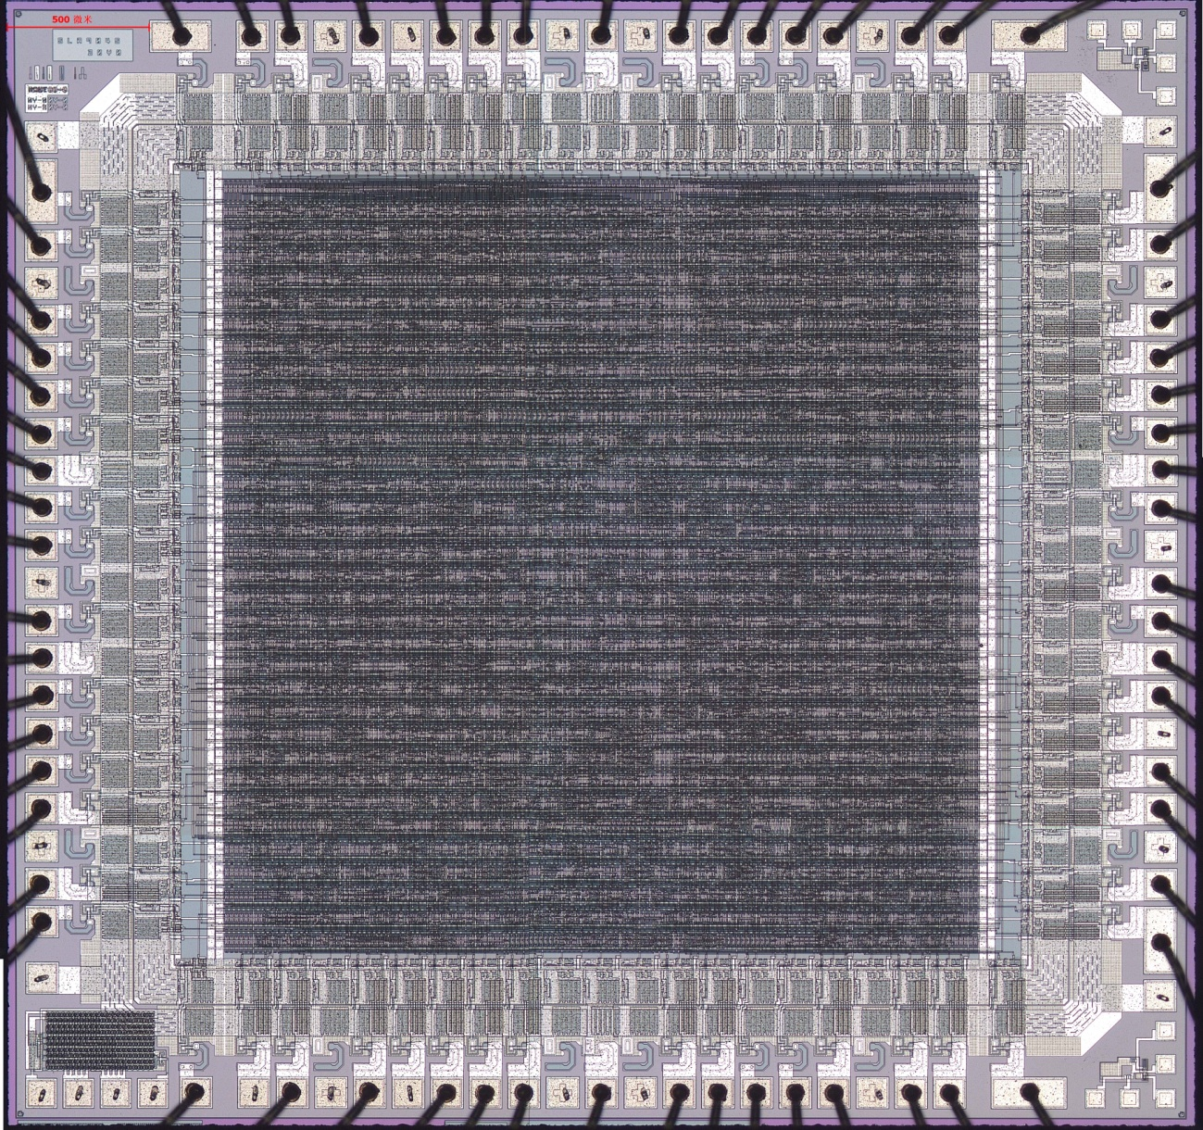
布局布线产生的整体版图
封装后的芯片和开帽照片

Slide 39
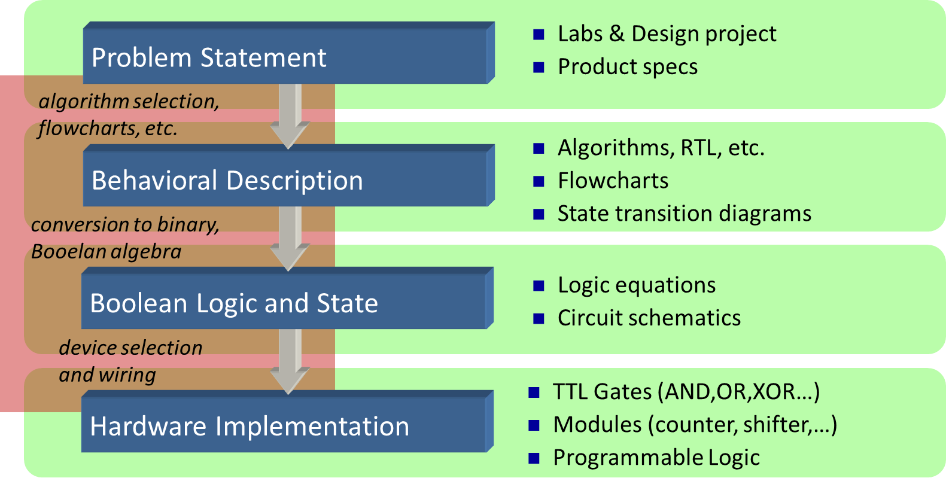
数字系统设计流程
Notes:
Resistances- Transistors Logic (Circuit). 由晶体管和串接在晶体管基极上的电阻组成以实现“或非”逻辑操作的单元门电路﹐简称RTL 电路。

Slide 40
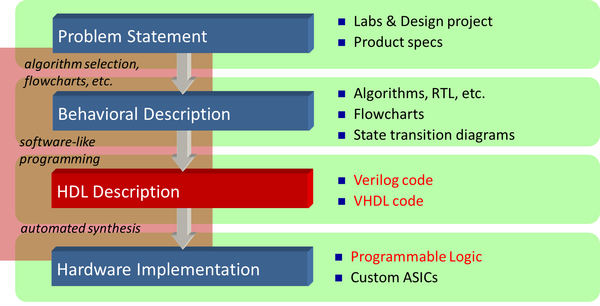
使用硬件描述语言（HDL）设计数字系统
Notes:
Resistances- Transistors Logic (Circuit). 由晶体管和串接在晶体管基极上的电阻组成以实现“或非”逻辑操作的单元门电路﹐简称RTL 电路。

Slide 41
硬件描述语言 (Hardware Description Language, HDL)
HDL 是电子系统硬件行为描述、结构描述、数据流描述的语言。
可以从顶层到底层 (从抽象到具体) 逐层描述自己的设计思想，用一系列分层次的模块来表示极其复杂的数字系统。
利用电子设计自动化 (EDA) 工具，逐层进行仿真验证，再把其中需要变为实际电路的模块组合，经过自动综合工具转换到门级电路网表。
VHDL 与 Verilog HDL
VHDL 发展的较早，语法严格，而 Verilog HDL 是在 C 语言的基础上发展起来的一种硬件描述语言，语法较自由。
VHDL 和 Verilog HDL 两者相比，VHDL 的书写规则比 Verilog 烦琐一些，但 Verilog 自由的语法也容易让少数初学者出错。

Slide 42
工艺技术的进步促进EDA技术的发展
采用HDL语言作为设计输入实现人机交互，并结合CAD技术发展起来的单点工具，可以在设计的各个不同抽象层次进行仿真。
生产工艺的成熟，使得工艺库的引入成为可能，使得工厂可以向设计者提供进行各种仿真和测试成为可能。
自动化设计工具的发展成熟，结合HDL语言和工艺库，实现给定约束条件下的逻辑综合与优化、版图布局布线与优化、时序分析与自动测试矢量生成等。

Slide 43
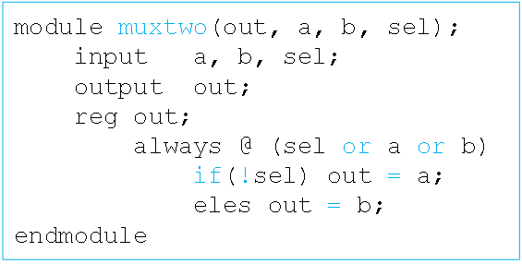
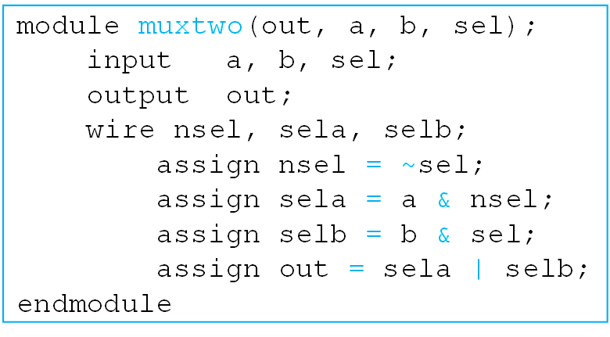
硬件描述语言示例

Slide 44
基于IP的SoC设计技术
ASIC设计是基于时序驱动的设计方法，SoC设计是基于IP (Intellectual Property，知识产权) 复用的设计方法。SoC设计方法使IC设计开始进一步分工细化，出现了IP设计和SoC系统设计。
IP核是具有知识产权的集成电路芯核的简称，可以是一段与工艺无关的具有特定电路功能的硬件描述语言程序 (软核)，也可以是与工艺相关的版图 (硬核)。其作用是把一组拥有知识产权的电路设计集合在一起，构成芯片的基本单位，以供设计时调用。
IP可以让专业的人做专业的事，可以加快芯片开发进程；但如果全部依靠IP，既增加了成本，又失去了竞争优势。
License & Royalty：授权费与提成费
IP Merge：对硬核进行保护，在代工厂进行版图数据融合

Slide 45
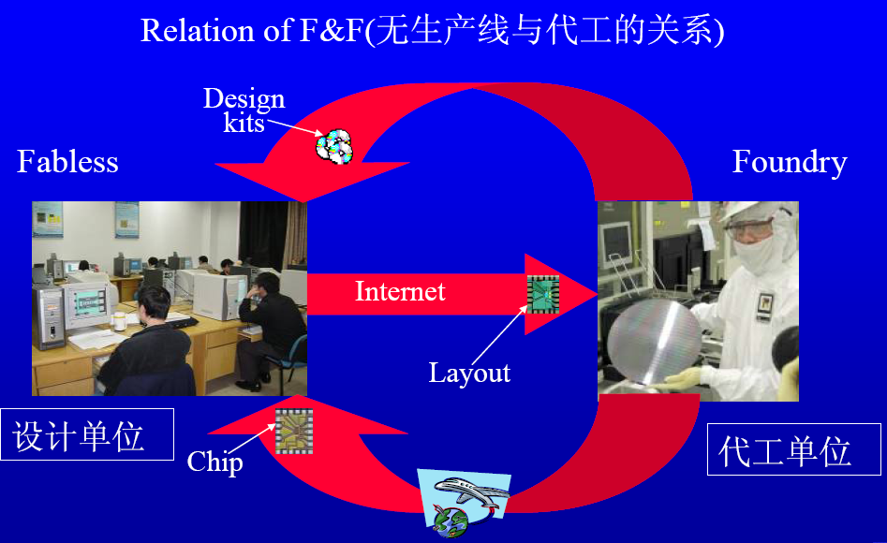
无生产线设计企业与代工厂的关系 (Fabless & Fab)

Slide 46
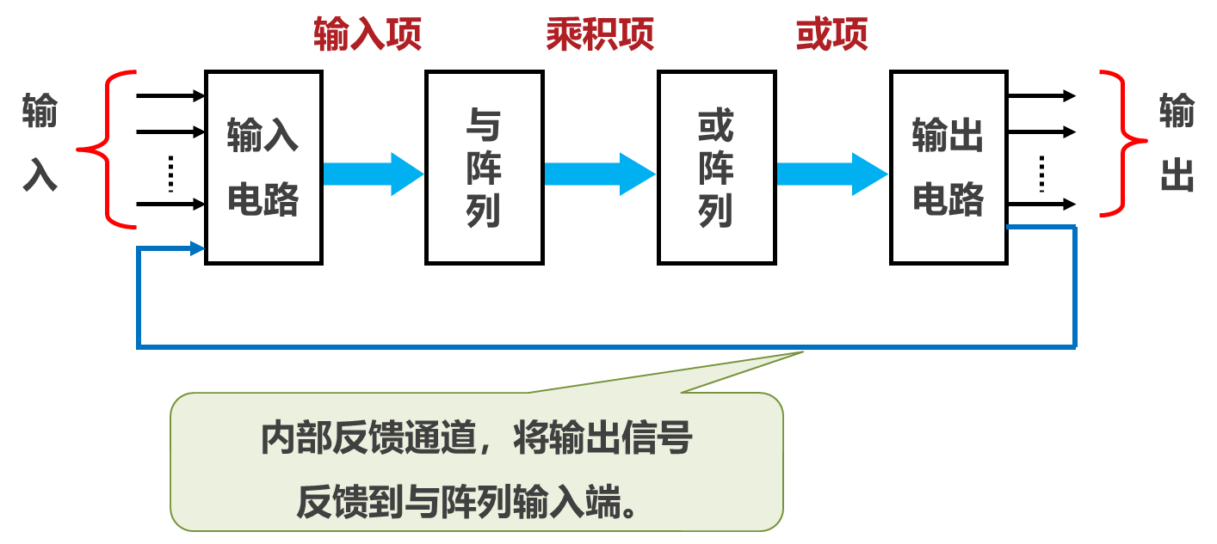
可编程逻辑器件 (Programmable Logic Device，PLD)
在ASIC基础上发展起来的一种可编程逻辑IC ，是当前数字系统实现的重要硬件平台。

Slide 47
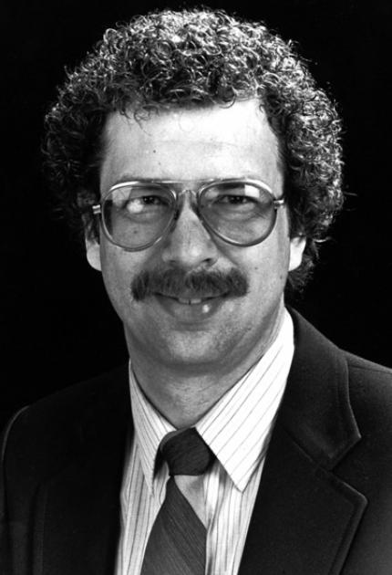
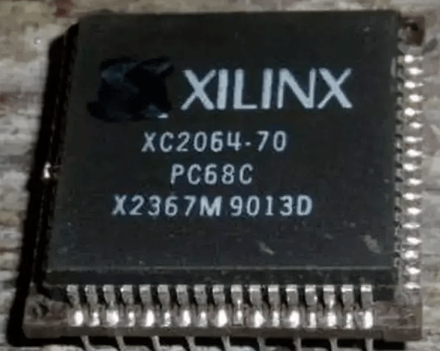
FPGA (Field Programmable Gate Array，现场可编程门阵列)
FPGA由许多逻辑模块组成，每个逻辑模块通常由触发器和逻辑功能以及连接逻辑模块的路由网络组成。
FPGA的特殊之处在于它是可编程的硬件：
可以重新定义每个逻辑块及其之间的连接，用来构建复杂的数字电路，而无需物理上连接各个门和触发器，也不必花费设计专用集成电路的费用。
FPGA是由Ross Freeman发明的，他在1984年共同创立了Xilinx (赛灵思)，1985年推出了第一款FPGA——XC2064，只包含64个逻辑块 (现代FPGA中的逻辑块有几千个或数百万个)，但它导致了目前价值数十亿美元的FPGA产业。由于其重要性，XC2064被列入芯片名人堂。
Ross Freeman
Jul 26, 1948—Oct 22, 1989

Slide 48
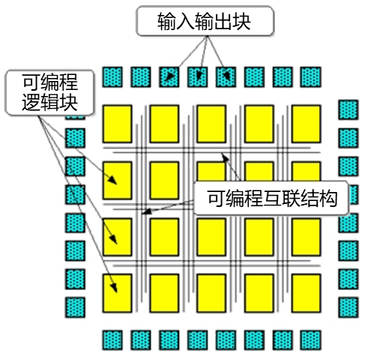
FPGA
可以看成内部各种功能模块与大量互连线的一块微型电路板，硬件描述语言描述出来的各种电路功能通过板上的功能模块互联得以实现。

Slide 49
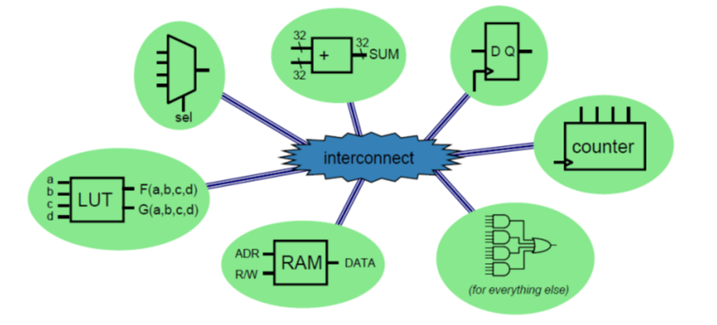
FPGA的发展
随着集成度的提高，目前的FPGA器件内嵌了高速乘法器、Gbits差分串行接口、微处理器(PowerPC@500MHz，Xilinx)等专用硬核，以提高性能。
Altera、Xilinx还分别提供了用户可裁剪的RISC软核Nios、 NiosII（Altera) 和MicroBlaze、Picoblaze（Xilinx）。
这标志着FPGA的应用范围已扩展到系统级，与SOC类似，与各种IP核一起，实现SOPC，为嵌入式系统的开发提供了极大方便。

Slide 50
可编程逻辑器件开发流程

Slide 51
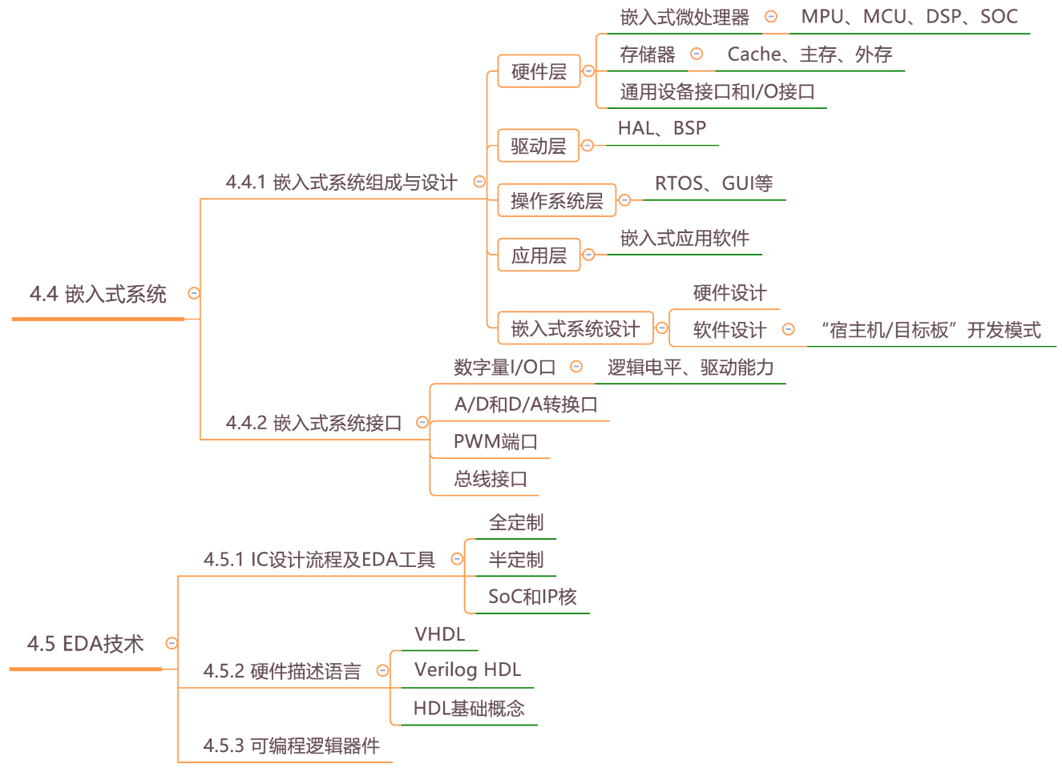
4.4 知识点

Slide 52


The End.

